Slide 1
ДӘРІС 14
ТУРИСТІК КАРТАЛАР ЖӘНЕ ОЛАРДЫҢ ЖІКТЕЛУІ

Slide 2
Шекарасыз қоғам құруға бағытталған ғаламдық үрдіске байланысты дүниежүзілік туристік индустрия қарқынды дамуда және соған байланысты туризммен байланысы бар бірқатар бағдарламалар жасалып келеді. Осының нәтижесінде картографиялық туындыларға, әсіресе анықтамалық туристік атластар мен карталарға қызығушылықты арттырады.
Туристік карталар мен атластар – кең ауқымдағы тұтынушыларға арналған картографиялық өндірістің жиі тараған өнімінің түрі. Олар өнімнің түрлері, үлгілері, масштабтары, пішіндері, форматы, қамту аумағы бойынша ажыратылады және әртүрлі елдердің әртүрлі өндірушілерімен дайындалады.

Slide 3
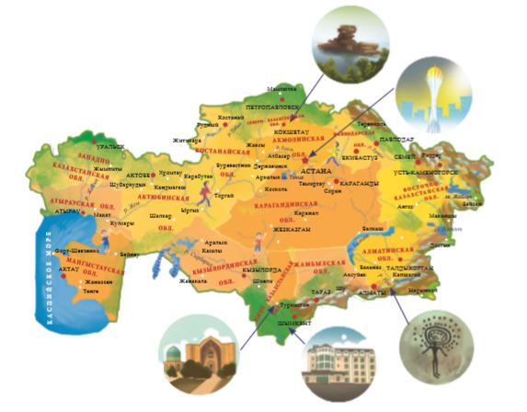

Slide 4
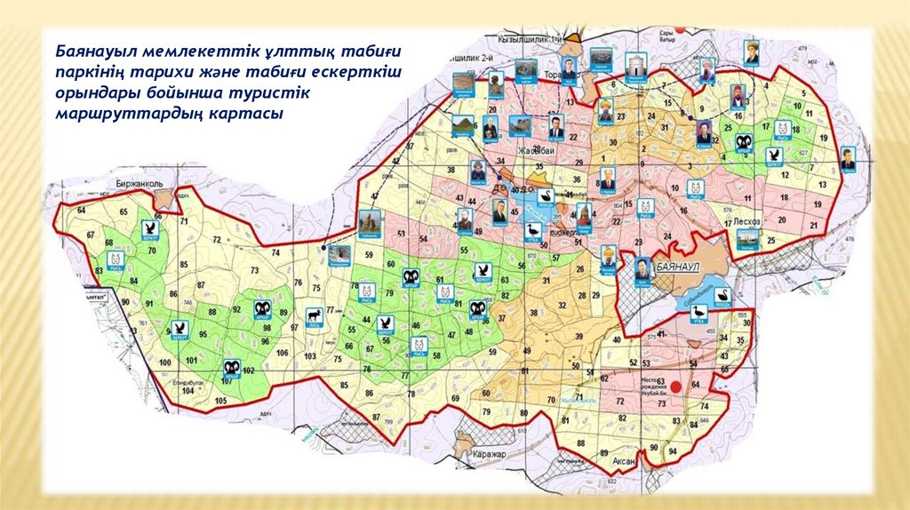

Slide 5
Алайда қазіргі атластар мен карталардағы туристерге арналған ақпарат әртүрлі өндірушілермен дайындалғанымен бір – біріне ұқсас болып келеді. Туристік карталар мен атластарда негізінен көрсетіледі: коммуникация (әуежайлар, жолдар, транспорттық инфрақұрылымы); туристік қызмет көрсету жерлері (қонақжайлар, отельдер, мейрамханалар, пошталық бөлімдер, банктер және т. б.); туристік офистер, халықаралық ұйымдар, мақтанышты жерлер, театрлер, мұражайлар, саябақтар, ескерткіштер және т. б.
Карталар құрамындағы айырмашылықтар аймақтың жалпы инфрақұрылымының даму дәрежесіне, мақтарнарлық жерлер және тарихи – мәдени мұралар нысандарының зерттелуі мен атақтылығына, аймақтың табиғи және ұлттық артықшылықтарымен байланысы бар туризмнің жеке түрлерінің ерекшеліктеріне байланысты анықталады.

Slide 6
Кей жағдайларда тақырыбы бойынша жақын карталарды айыру қиынға соғады, мысалы туристтерге арналған біраз ақпараты бар автомобиль жолдарының картасы мен автомобиль жолдары салынған туристік карта.
Қазіргі кезде жаңа құрамы бар туристік карталарға рекреациялық мақсаты бар ландшафттық картасын; климаттық, медециналық – географиялық, санитарлы – гигиеналық шарттары бойынша аймақтардың жағымдылық дәрежесі бойынша туризмге арналған карталарды; қауіпті табиғи құбылыстар картасын; жалпы туристік ресурстар картасын жатқызуға болады.

Slide 7
Туристік карталардың жіктелуі мен топтасуы
Туризмге арналған карталардың жіктелуі оларды жобалаудың методологиялық, ГАЖ – ін құру мен сәйкес кеңістік деректерін қалыптастыру негізі болып кетуі мүмкін.
Қарастырылып отырған карталар туристтерге қызмет көрсету жүйесі туралы деректерді қамту керек, туризмді атақтандыру керек, адамдардың табиғатқа ұқыптылықпен қарау құралы болу керек.
Негізгі бағыты бойынша құрылатын карталар мен атластар шолу, қалалардың сапар желілік план – сұлбасы болып бөлінеді.

Slide 8
Туристік шолу карталары географиялық аймақтарға немесе әкімшілік – аймақтық бөлініс принципі бойынша құрылады.
Сапар желілік сұлбалар белгілі бір сапардың сапар желісінін көрсетеді. Олар туристтерге арналған және қозғалыс тәсіліне қарай автомобильдік, теміржолдық, су сапарлық, жаяу сапарлық және аралас болып бөлінеді.
Бұл карталардың географиялық негізі шолуды және қызықты нысандарды орналастыру бойынша керекті деректермен қамтамасыз етеді, сонымен қатар жергілікті жерде бағдарлану қызметін атқарады.

Slide 9
Арнайы мазмұнды құратындар: туристік қызмет көрсету нысандары және туризм жүйесіне жататын туристік мекемелер мен ұйымдар туралы деректер; туристік сапар желілер мен мақтанышты жерлер.Сапар желі сапар номері мен қиындылық дәрежесімен беріледі. Қалалардың туристік план – сұлбалары бірнеше түрлермен шығарылады.
Туристік карталар, атластар және сұлбалар түрлі – түсті фотографиялармен, суреттермен безендіріледі. Сонымен қатар бұл карталарда жалпы мінездемелік мәтіндер, сапар желі сұлбаларына бағдарлар болады. Мәтіндерде туристтерге арналған қоршаған ортаны қорғау және мақтанышты жерлер туралы деректерді қамтиды.

Slide 10
Туристік карталардың ішінен дүниежүзі, континенттер, мемлекеттер, әкімшілік немесе географиялық аймақтар, қалалар, туристік нысандардың жеке түрлерінің карталарын бөліп көрсетуге болады.
Масштаб аймақтық қамтумен тығыз байланысты және картаның арналу функциясы болып табылады. Ол карталардың толықтылығын – ақпарат көлемін анықтайды.

Slide 11
Туризм бір жағынан халықтың танушылық және рекреациондық қажеттіліктерін қанағаттандырудың нәтижелі құралы болса, екінші жағынан туристерді материалдық және материалдық емес қызметтермен (транспорттық, саудалық, мәдени – көрмешілік, спорттық, емдеу – сауықтырулық, экскурсиондық, қонақжай шаруашылық) қанағаттандыратын кәсіпорынның, экономиканың өндірістік емес саласы. Бұл ең алдымен карталардың екі үлкен блокқа бөлінуіне жол ашты: жеке меншікті туристік (өз күштерімен әрекет етуші және ұйымдасқан туристтер үшін) карталар; туризмді жоспарлау және ұйымдастыру карталары.
Көмекші карталар разрядына топографиялық және транспорттық карталарды жатқызуға болады. Туризмнің ұйымдастырылмаған формаларына арналған карталар туризмнің қауіпсіздігі, транспорты мен инфрақұрылымына қатысты үлкен ақпараттылықпен ерекшеленуі керек.

Slide 12
Картографиялық қамтамасыздандыруда туризмнің әртүрлі формалары мен түрлері мұқтаж етеді: танушылық, рекреациялық, мәдени – тарихи, оқиғалық, этнографиялық, сауықтырулық, спорттық, экстрималды, діни, экологиялық, атты турлар, жаяу турлар, велотурлар және т. б.
Жеке меншікті туристік карталар бүкіл аймақ немесе белгілі бір сапар жол бойынша жобаланған – сапар жол бойында туристік нысандарды көрсетумен аймақты қамтып шолу болуы мүмкін. Сапар жол карталары ішінде жаяу турлар, велотурлар, аттық турлар және т. б. саяхат карталары бөлініп көрсетіледі. Осы сияқты тізімді көптеп жалғастыра беруге болады.
Одан әрі жеке мешікті туристік карталар құрамы бойынша келесілерге дифференциациаланады: танушылық; сауықтыру – рекреациялық туризм; спорттық, әуесқойлық туризм; ерекшелік туризм карталары.

Slide 13
Танушылық карталарының ішінен бөлініп көрсетіледі жалпы, табиғат, мәдени – тарихи карталар.
Жалпы карталар жергілікті жер туралы жалпы көріністі және жалпы туристік мәліметті береді.
Табиғи карталар ерекше қорғалатын табиғи аймақтар, мақтанарлық жерлер, көркем көріністі ландшафт туралы толық көріністі береді.
Тарихи – мәдени танушылық карталар тарихи, мәдени, әскери – тарихи оқиғалар мен археологиялық ескерткіштерді және т. б. ашып көрсететін тақырыптарға арналған.
Табиғи да, мәдени – тарихи да карталар тобында ерекше міндеттегі экологиялық туризм карталары болуы мүмкін: қоршаған ортаны және мәдени – тарихи ортаны қорғау, экожүйелердің біртектігін сақтау, табиғатты қолдану бойынша шараларды сақтау және т. б.

Slide 14
Сауықтыру – рекреациялық туризм карталарының міндеті бұл сауықтыру туризмінің қорларын (әртүрлі дәрежедегі санаторийларды, курорттарды, емдеу – сауықтыру рекреация аймақтарын және т. б.) көрсету.
Спорттық, әуесқойлық туризм карталарында сәйкесінше көрсетіледі: әртүрлі қиындық пен дәрежедегі спорттық сапар желілер, балық аулау жерлері және т.б.
Ерекше туристік карталар – «энергетикалық күшті» және т. б. жерлерді келіп көретін туристер мен табынушыларға арналған эзотерикалық, діни, мистикалық жолбасшы карталар болып табылады.

Slide 15
Бұл қарастырылған құрамы бойынша карталар түрін көрсету формасы бойынша дифференциациялауға болады: қағаздық, сандық, электрондық, мультимедиялық, навигациялық GPS – карталар, Internet – карталар. Карталарды қабылдауда үлкен орынды олардың безендірілуі алады. Ол үшін көркемдік дизайн, понорамалық суреттер, фотографиялар, әртүрлі көрсеткіштер, анықтамалар қолданылады.
Карталардың барлық түрінде, әсіресе жеке меншікті туристіктерде табиғи және мәдени мұра нысандары көрсетіледі

